Slide 1
MetaConnection
Teamprojekt
25.01.2021

Slide 2
Agenda
Vorstellung des Teams
Projekt & Arbeitstools
Vorgehensweise
Erklärung der Prozesse
Vor- & Nachteile von BPM-Touch
Signavio vs Camunda
Fazit

Slide 3

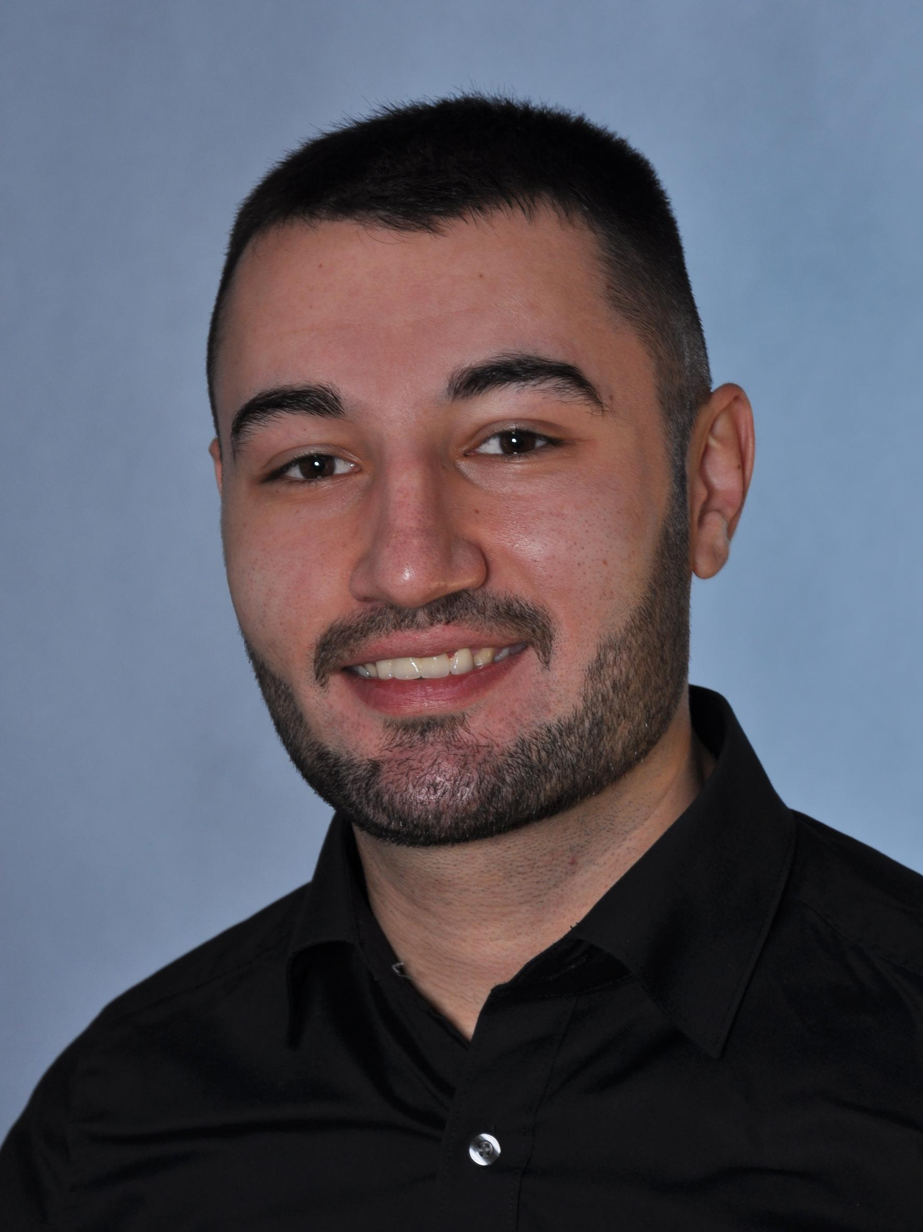
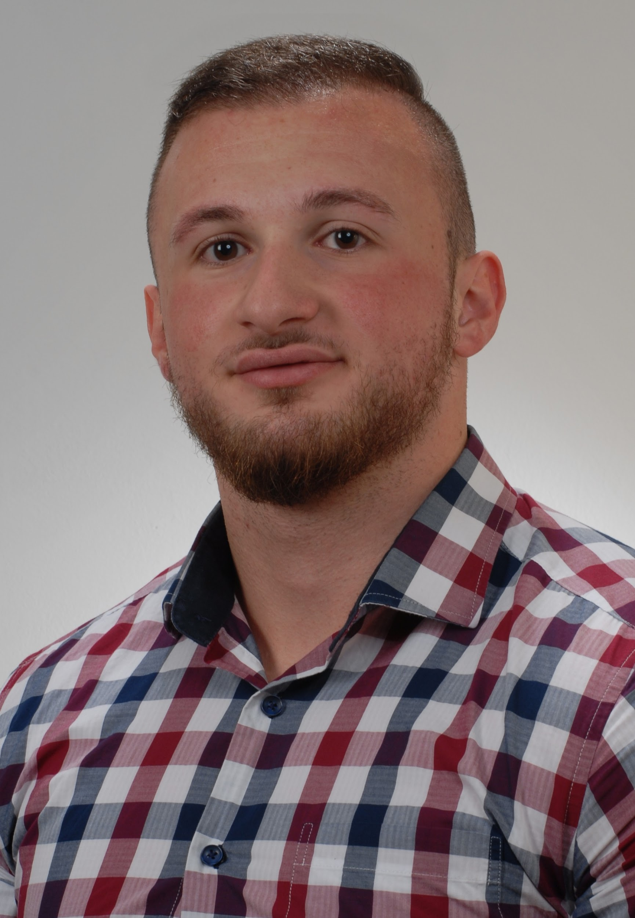

Kurze Vorstellung des Teams
Jennifer Schweigert
Product Owner
SSE
7. Semester WIN
Onur Afyoncu
SCRUM-Master
GPM
6. Semester WIN
Murat Degermenci
Entwickler
GPM
6. Semester WIN
Erdi Basöz
Entwickler
GPM
6. Semester WIN

Slide 4
Projekt
“Im Rahmen des Labors werden neue Methoden und Werkzeuge zum haptischen Modellieren und Gestalten von Geschäftsprozessen evaluiert und angewendet. Die Teilnehmer/Innen sollen für State-of-the-Art Werkzeuge sogenannte Knowledge Bases für unterschiedliche Domänen konzipieren. Darauf aufbauend wird ein Labor zu Hyper Modellierung virtuell aufgesetzt.”

Slide 5
Projekt
Prozess: freie Auswahl → Corona-Pandemie (Gesundheitssektor)
Prozess: Kontaktloses Bezahlen (Finanzsektor)
Prozess: Smart Factory Wartungsarbeiten (Industriesektor)

Slide 6





Tools
Kommunikation: Discord
Arbeitstools: BPMTouch, Camunda, Signavio
Tracking-Tool: Jira

Slide 7
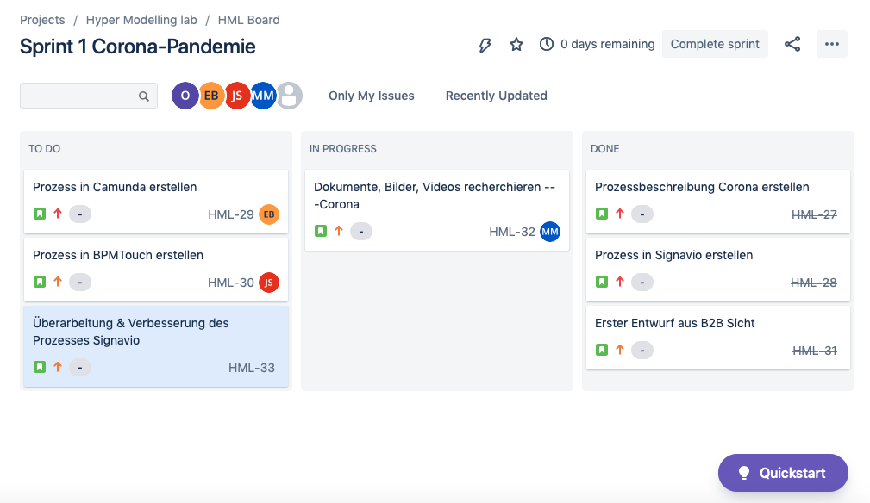
Tracking-Tool Jira

Slide 8
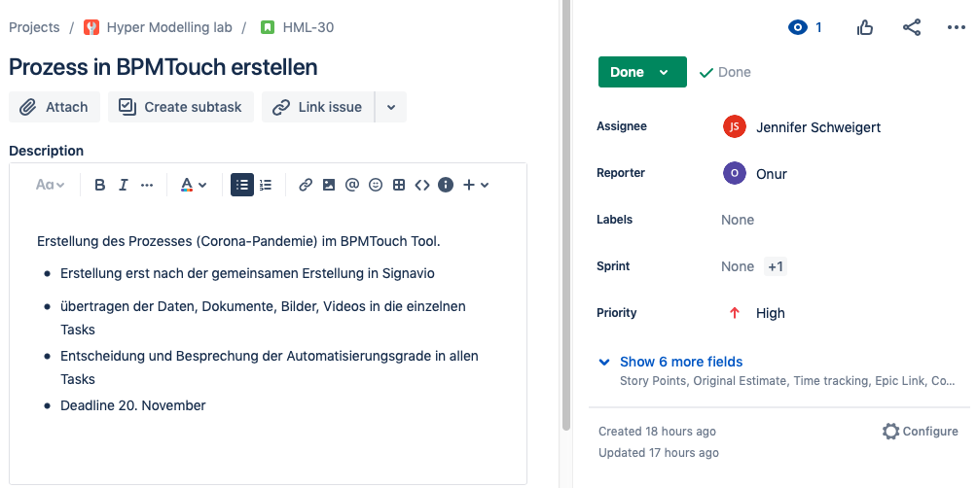
Tracking-Tool Jira

Slide 9
Vorgehensweise
zwei Wochen Einarbeitung
Entscheidung des freien Prozesses
Prozesse gemeinsam in Signavio erstellt
Prozesse in die unterschiedlichen Tools übertragen
jeweils in 2er Teams recherchiert
Prozesslandkarten entworfen und diskutiert

Slide 10
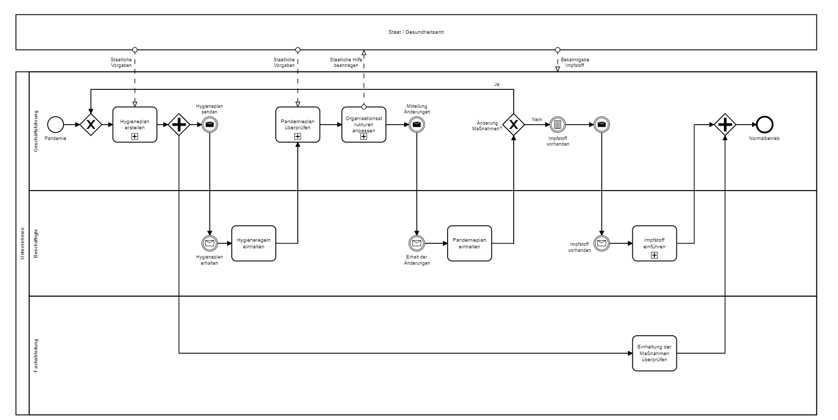
Gesundheitssektor: Corona

Slide 11
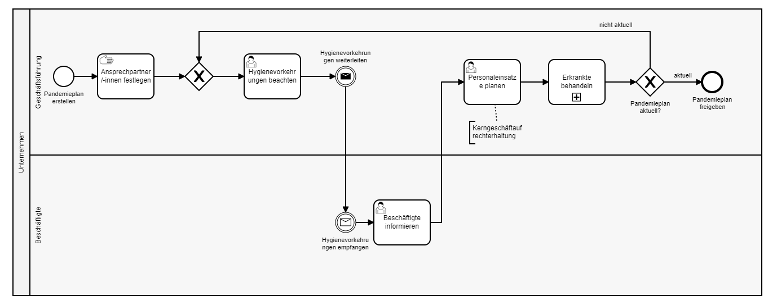
Pandemieplan erstellen

Slide 12
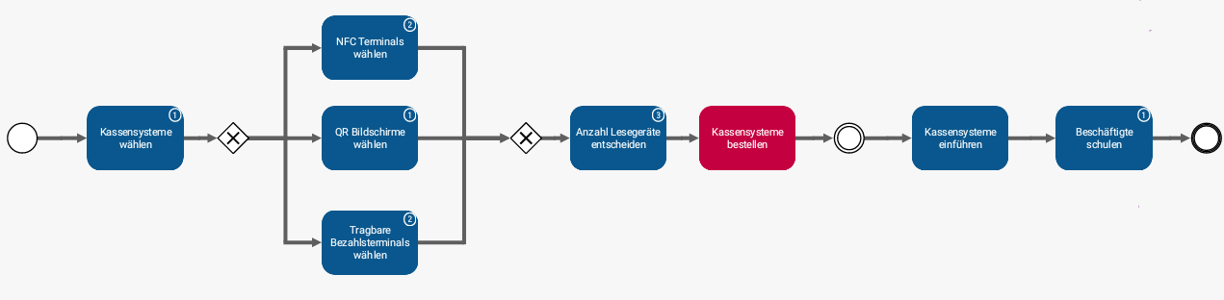
Finanzsektor: Kontaktloses Bezahlen

Slide 13
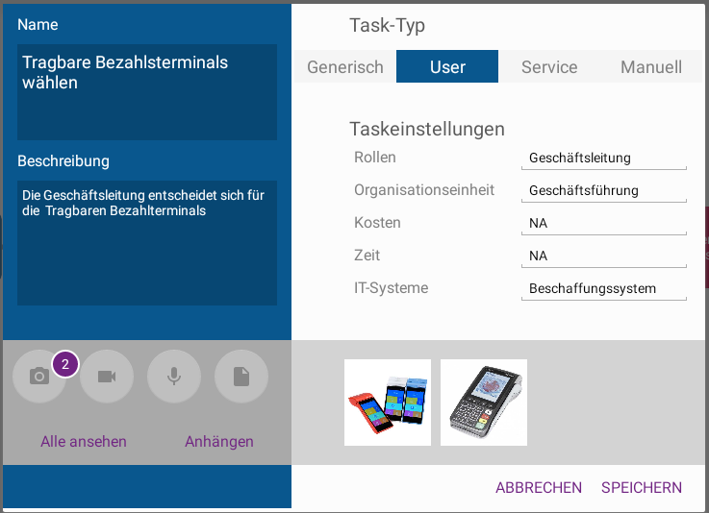

Slide 14
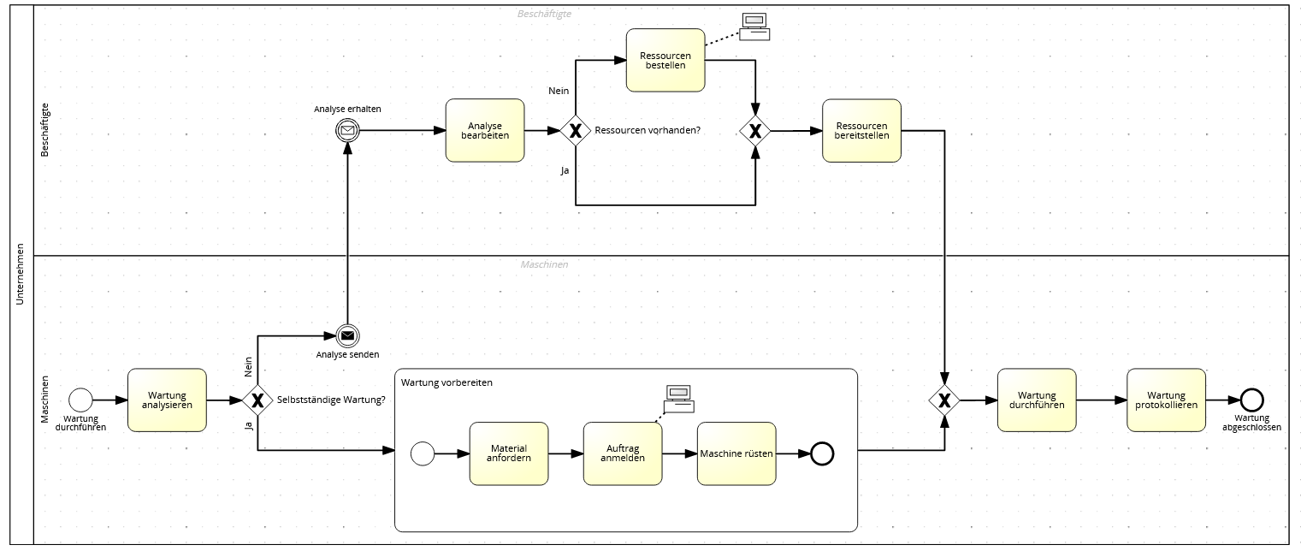
Industriesektor: Wartungsarbeiten Smart Factory

Slide 15
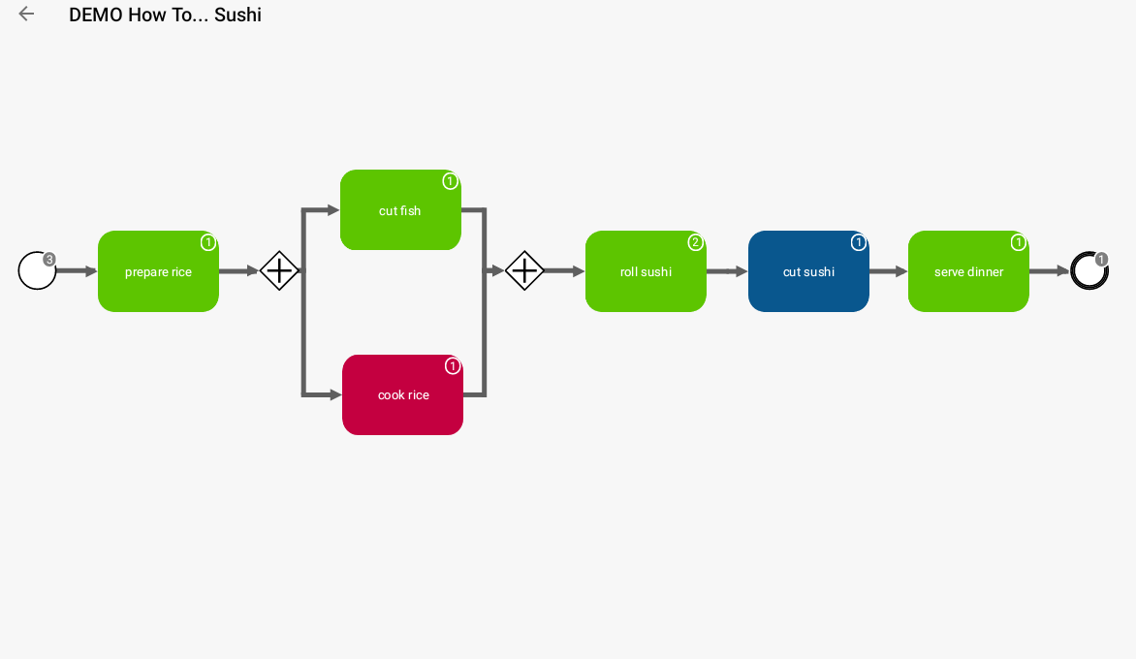
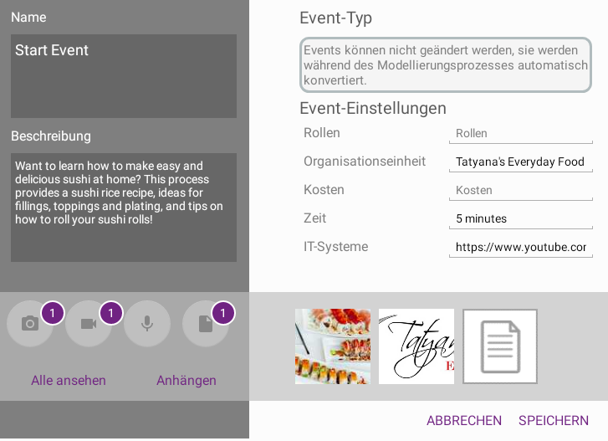
Vor- & Nachteile von BPMTouch
Vorteile:
Übersichtlich
Benutzerfreundlich
Dokumente anhängbar
Schnell nachvollziehbare Modelle
Nachteile:
Bugs (Entwicklungsphase)
Elemente fehlen (Lanes, Nachrichtenfluss)
Daten Sharing
BPMTouch Beispielmodell (How To… Sushi)

Slide 16
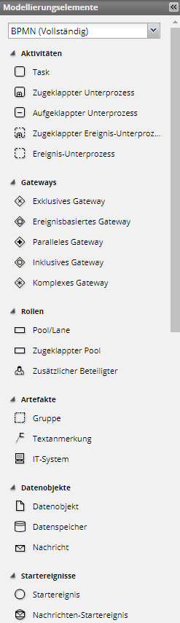
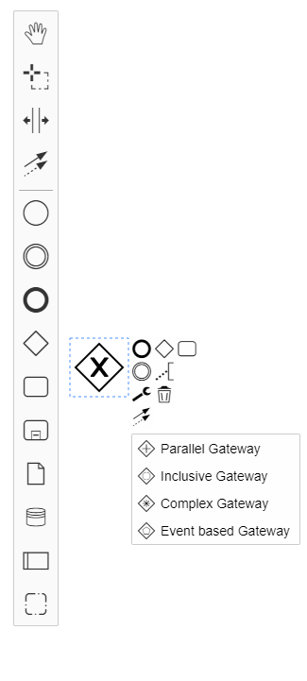
Signavio vs Camunda
Signavio
Gemeinsame Workspace (Cloud-based Application)
Viele Elemente (Aktivitäten, Werkzeuge)
Camunda
Übersichtlicher (Kompakter)
Service, User und Manuell Tasks darstellbar
Signavio
Camunda

Slide 17
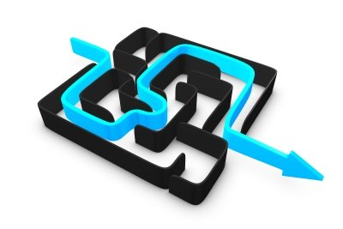
Fazit
Bildquelle: iStock_000013805295XSmalllabyrinth.jpg

